Slide 1
PROYECTOS DE MECÁNICA ELÉCTRICA
GRUPO 1
Banda Moreno Carlos
Chunga Shimokawa Diego
Serrepe Castillo Joan
Montero Nuñez Jorge

Slide 2
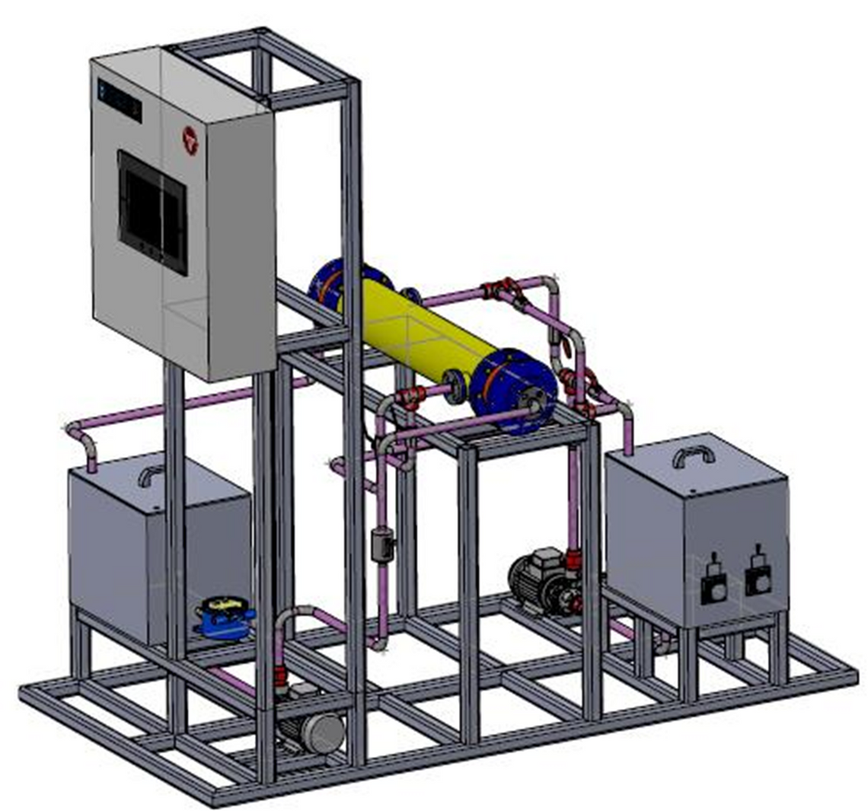

DESARROLLO Y SIMULACIÓN DE UN GEMELO DIGITAL DE UN INTERCAMBIADOR DE CALOR MEDIANTE MODELADO 3D PARA LA IMPLEMENTACIÓN DE UN MANTENIMIENTO PREVENTIVO

Slide 3
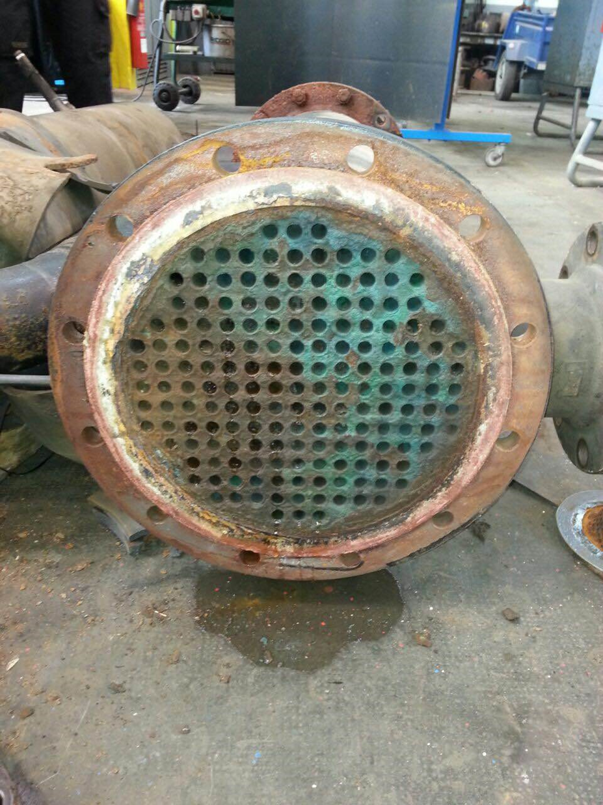
Problema y justificación
La poca optimización del rendimiento de un intercambiador de calor genera ineficiencia energética produciendo sobre costos, fallas y contaminación ambiental.

Slide 4

Objetivos de desarrollo sostenible
Industria e infraestructura
Producción y consumo responsable

Slide 5
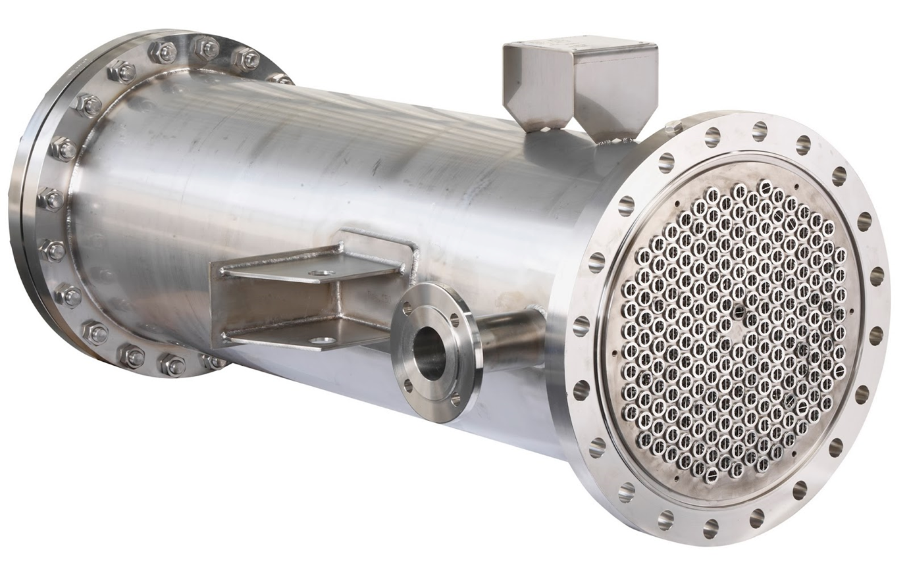
Metodologia
Realizar un mantenimiento preventivo aprovechando las capacidades de los gemelos digitales

Slide 6
PROPUESTA DE SOLUCIÓN

Slide 7
Estudio del arte
1
Diseño del modelo matemático en Matlab
2
Agenda
Diseño del modelo en SolidWorks
3
Corroboración de resultados
4

Slide 8
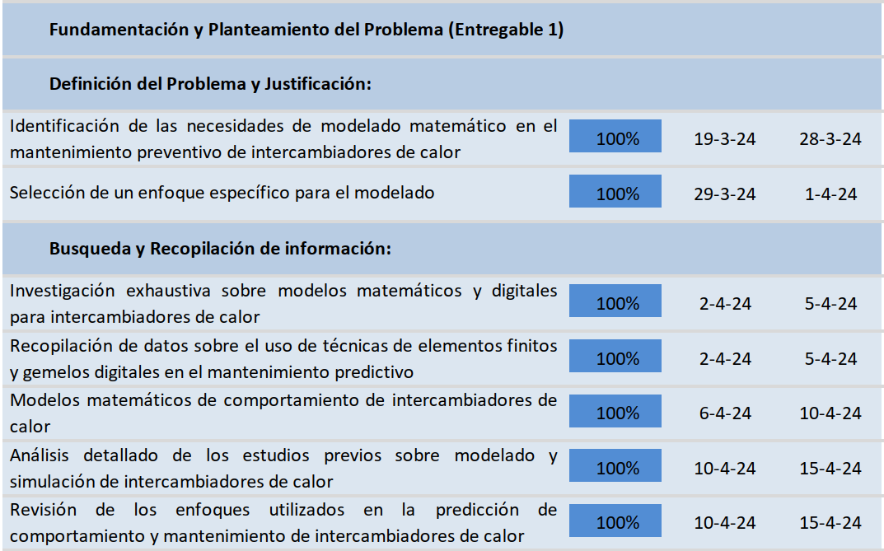

Slide 9
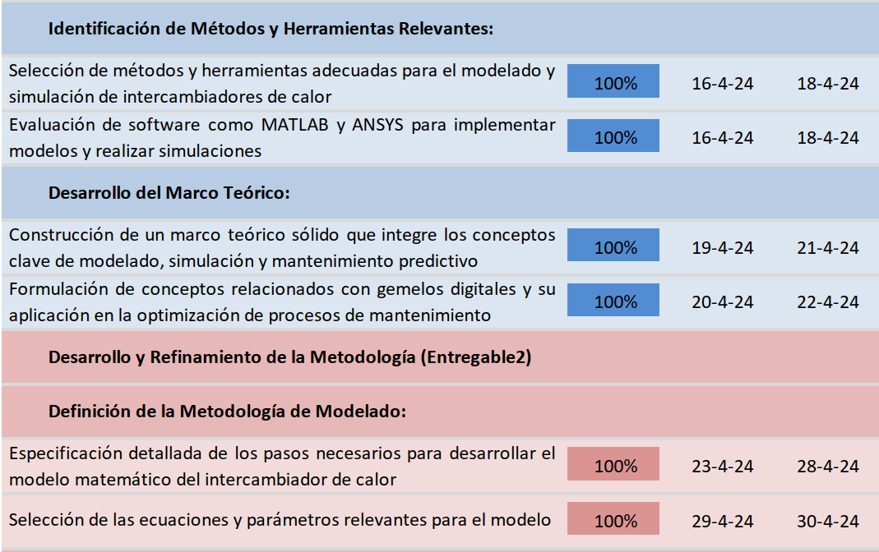

Slide 10
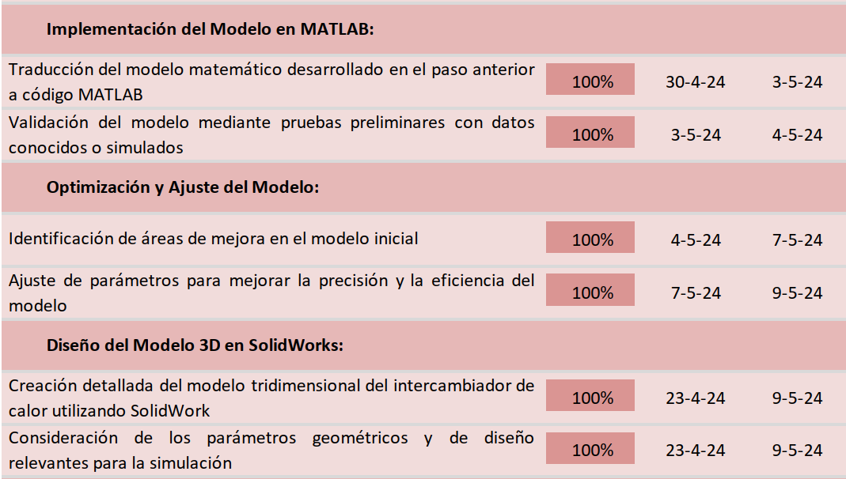

Slide 11
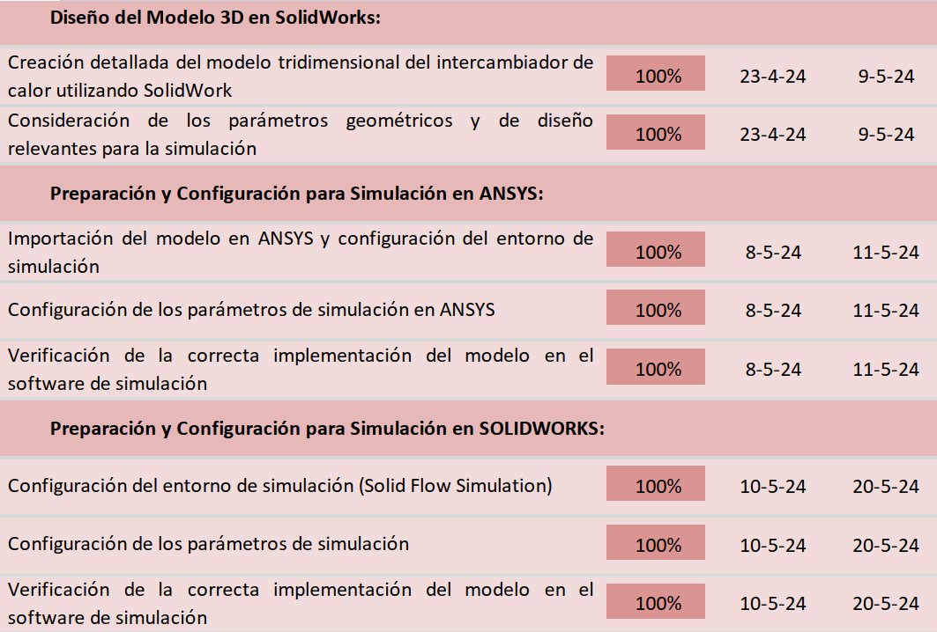

Slide 12
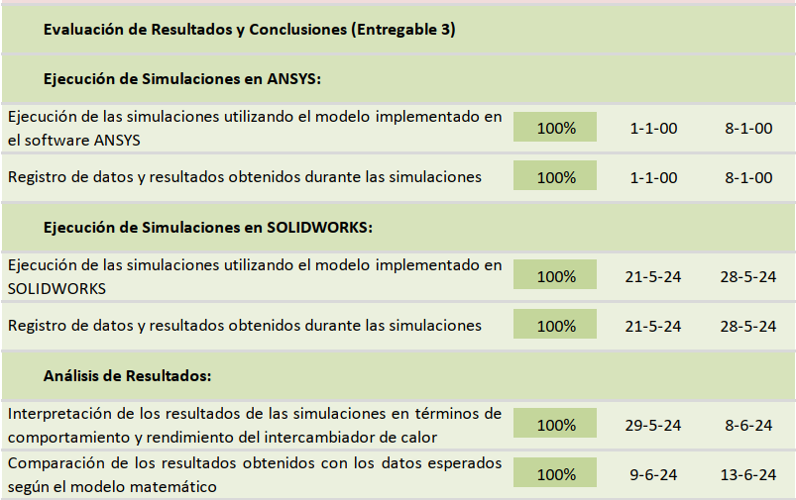

Slide 13
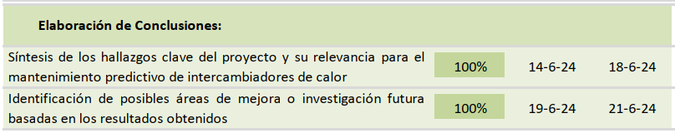

Slide 14
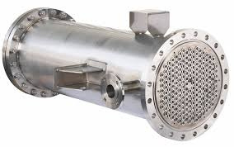
MODELADO DEL INTERCAMBIADOR

Slide 15
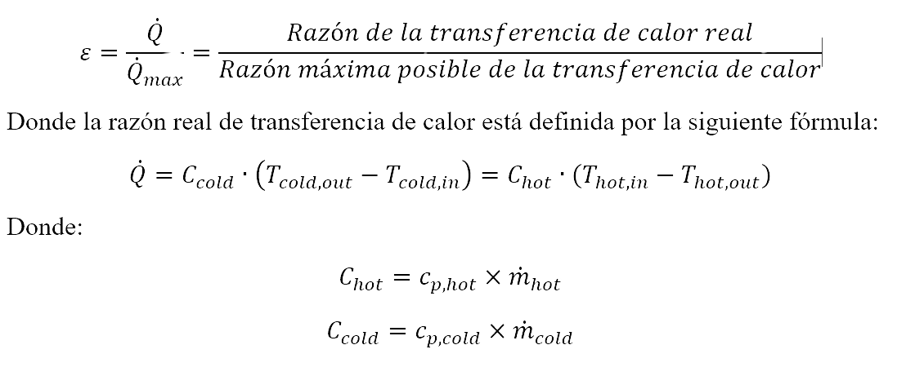
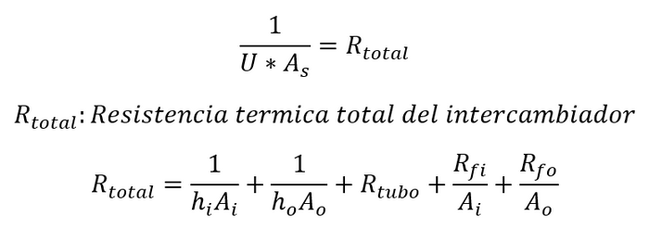
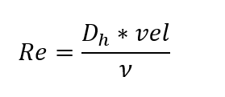
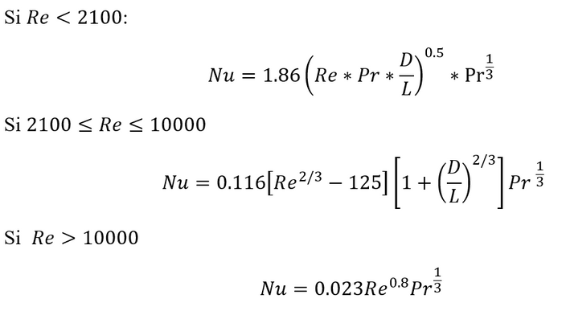
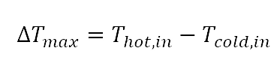
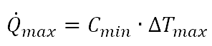
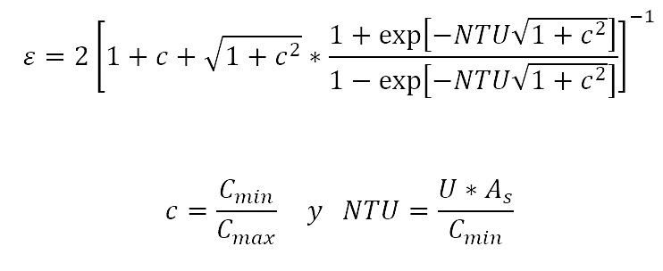
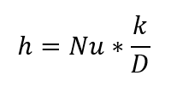
MÉTODO DE LA EFECTIVIDAD NTU

Slide 16

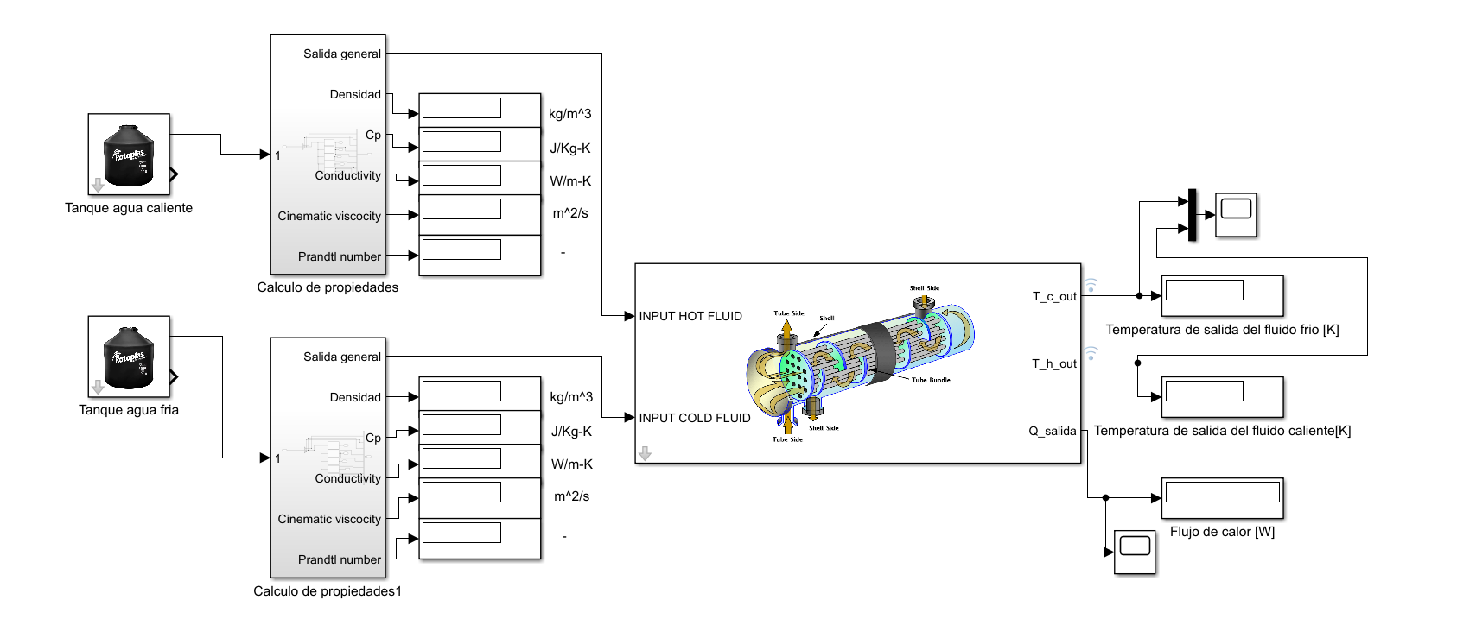
SIMULACIÓN

Slide 17
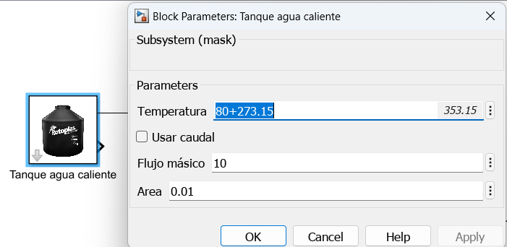
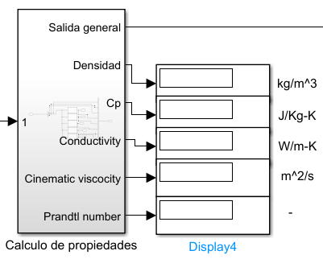
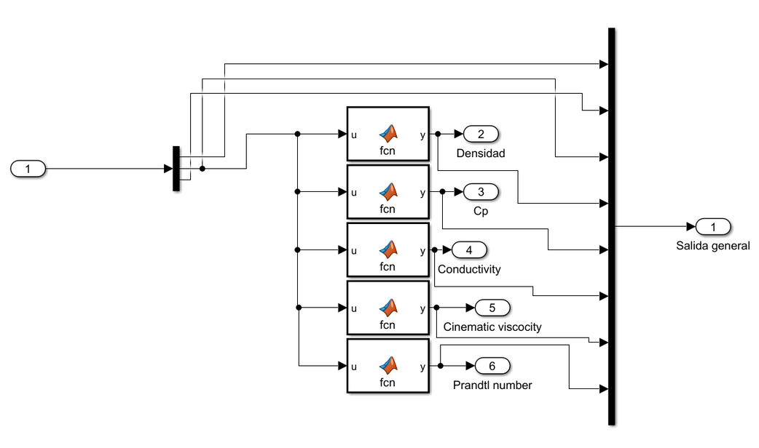
BLOQUE 2: CÁLCULO DE PROPIEDADES
BLOQUE 1: TANQUE DE AGUA

Slide 18
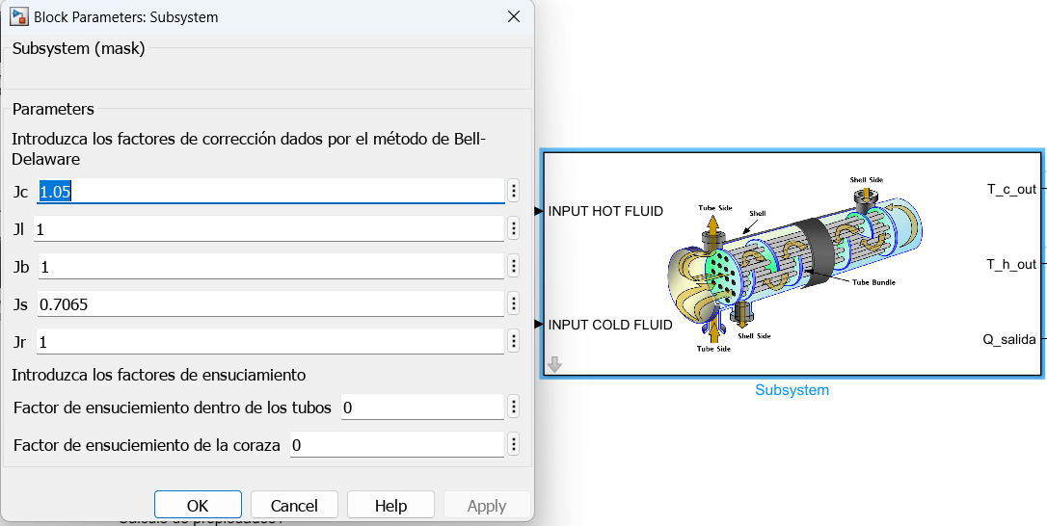
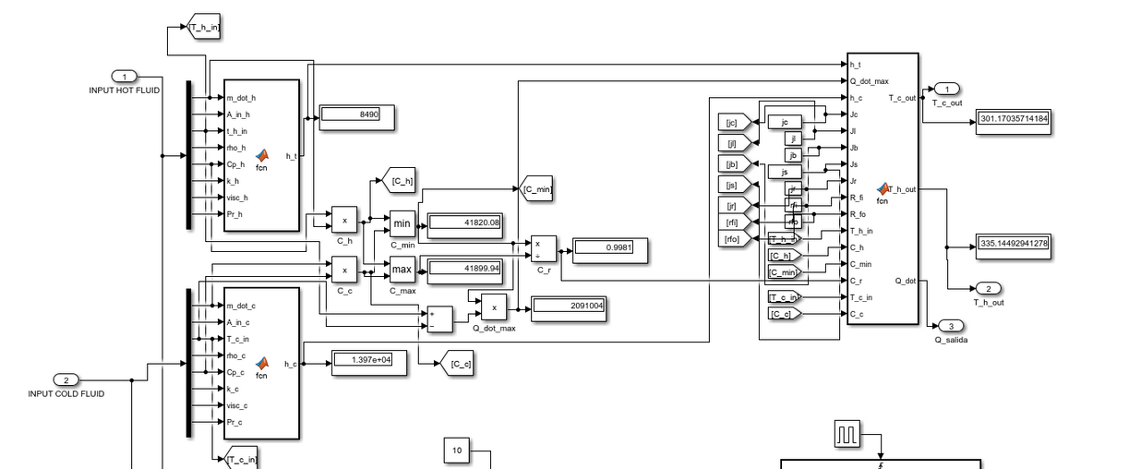
BLOQUE 3: INTERCAMBIADOR DE CALOR

Slide 19
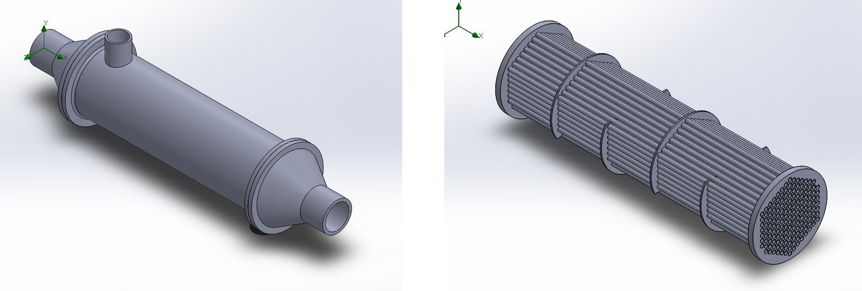
MODELO EN SOLIDWORKS

Slide 20
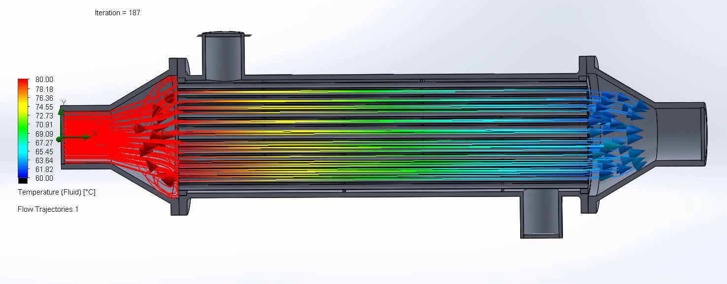
CAMINO DEL FLUIDO CALIENTE

Slide 21
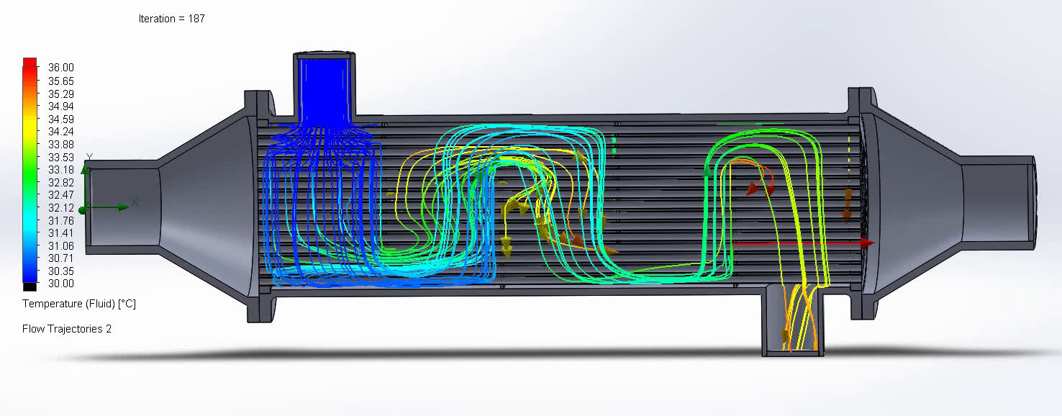
CAMINO DEL FLUIDO FRIO

Slide 22
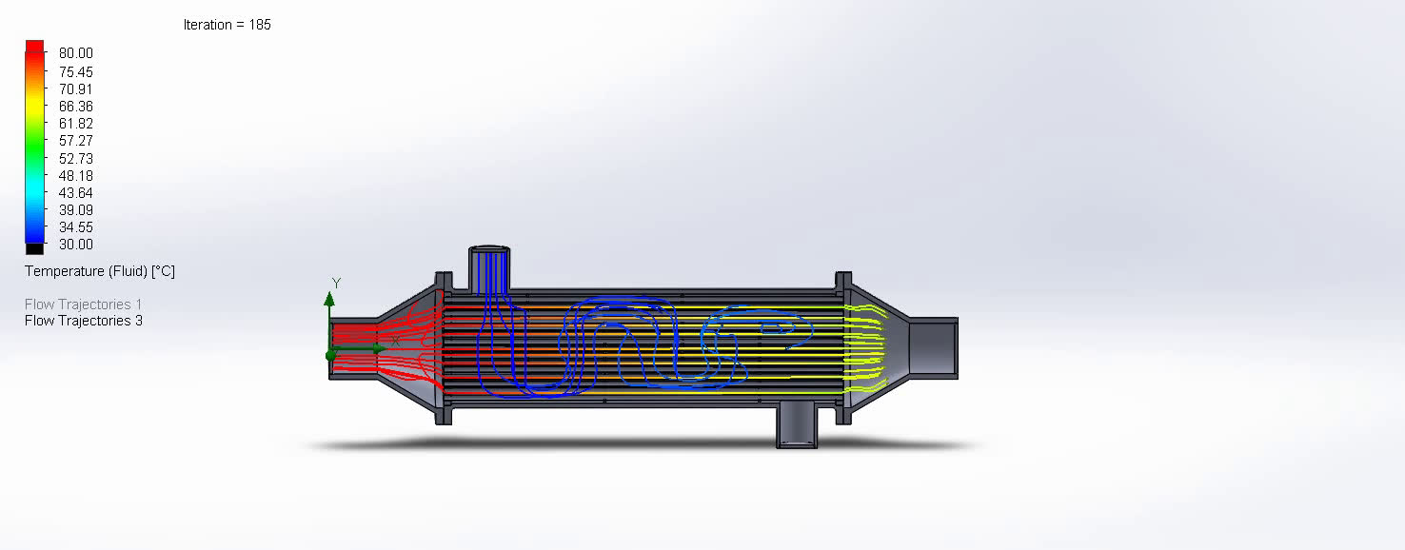
CAMINO DE LOS FLUIDOS

Slide 23
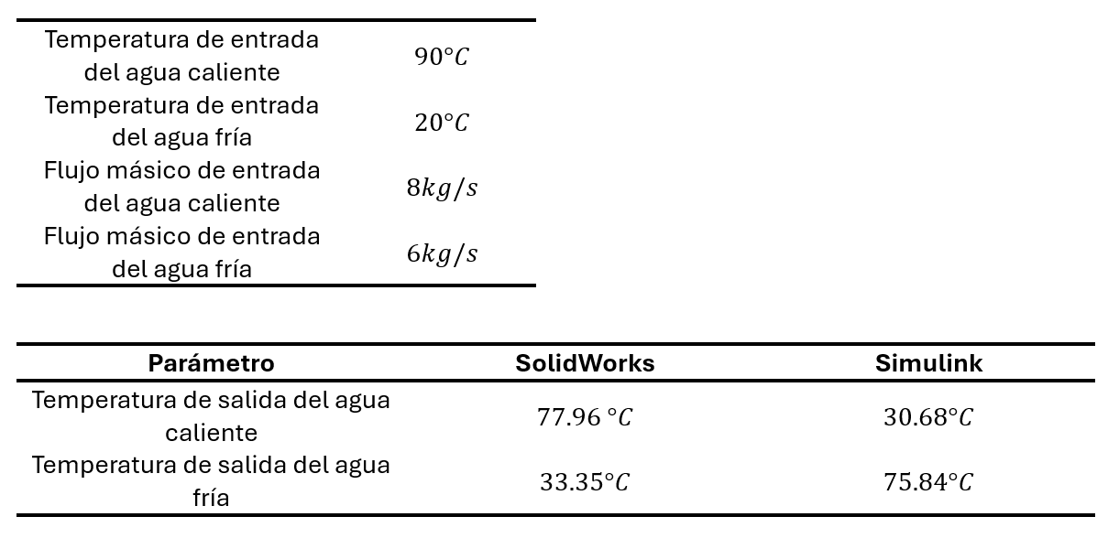
SIMULACIÓN 1

Slide 24
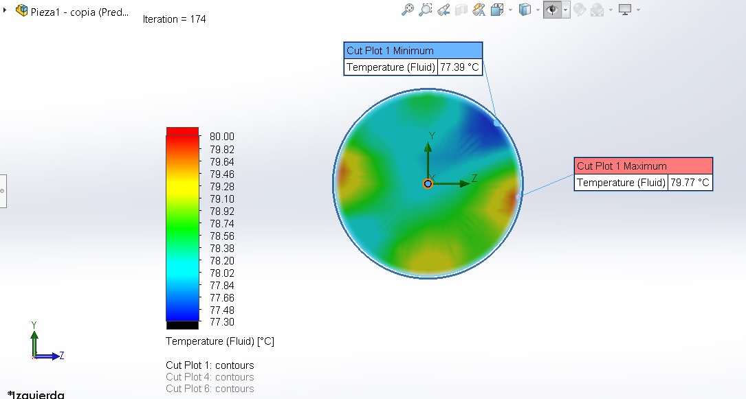

Slide 25
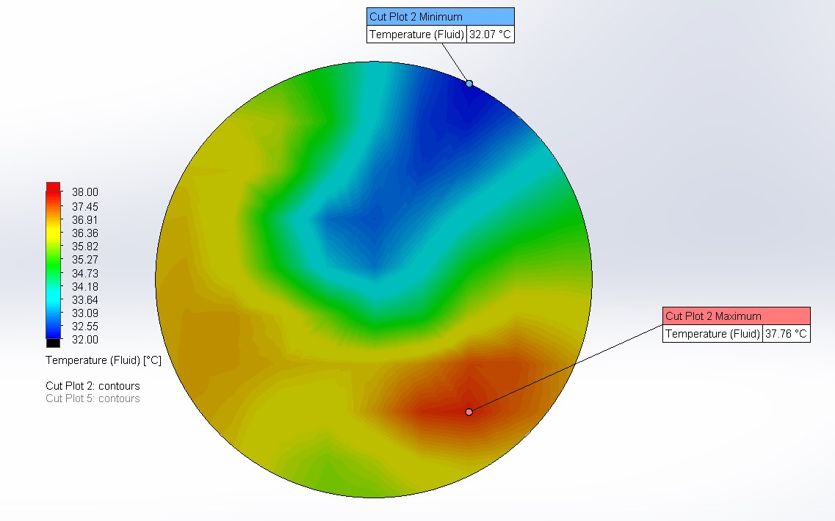

Slide 26
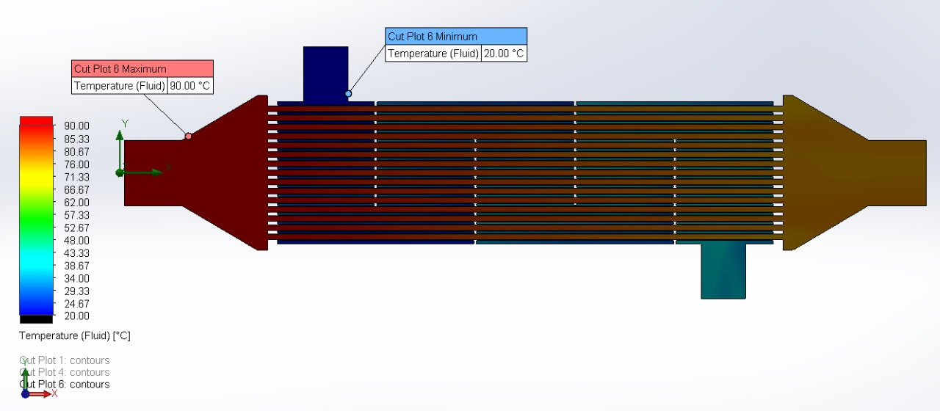

Slide 27
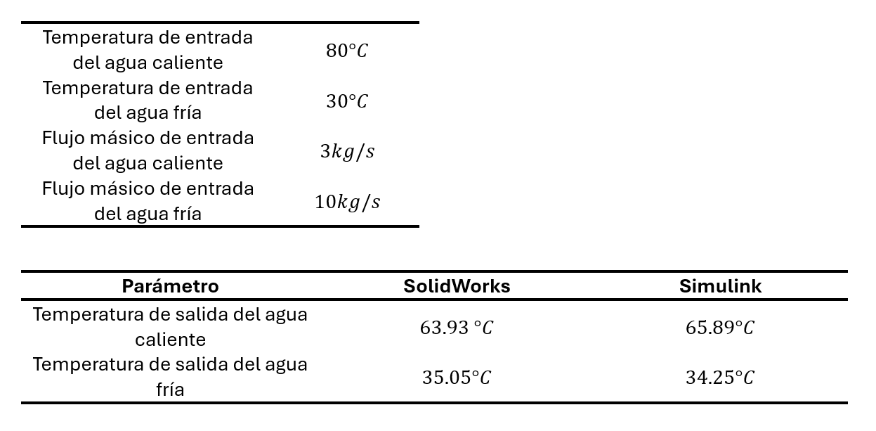
SIMULACIÓN 2

Slide 28
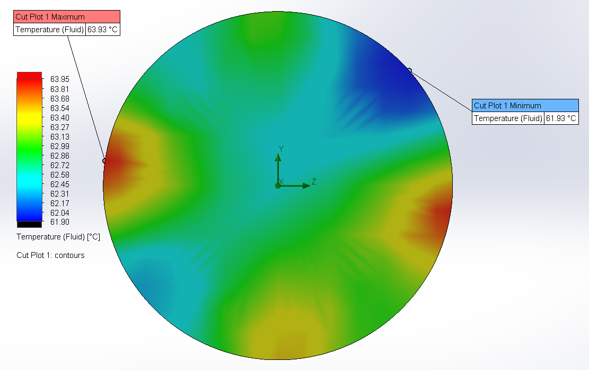

Slide 29
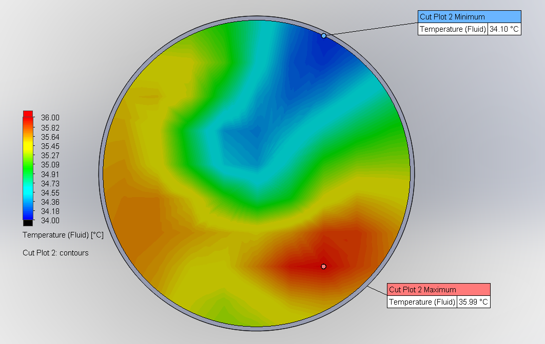

Slide 30
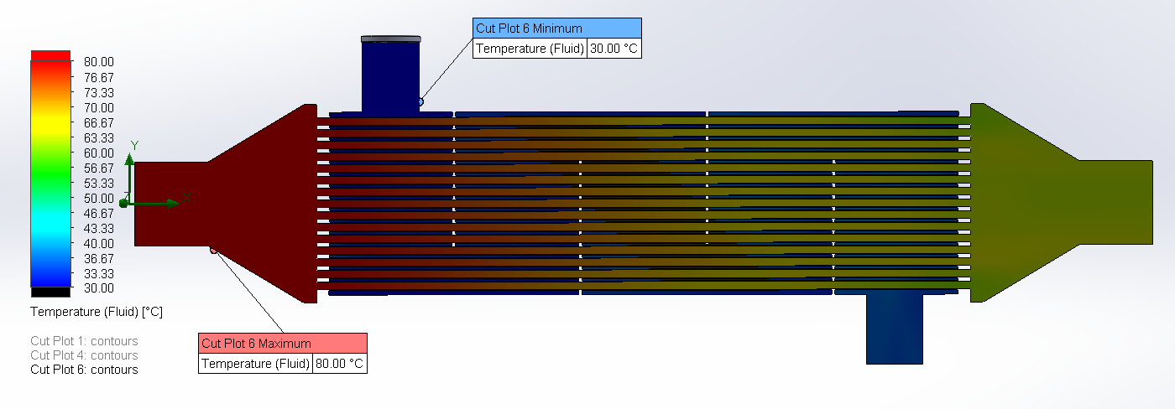

Slide 31
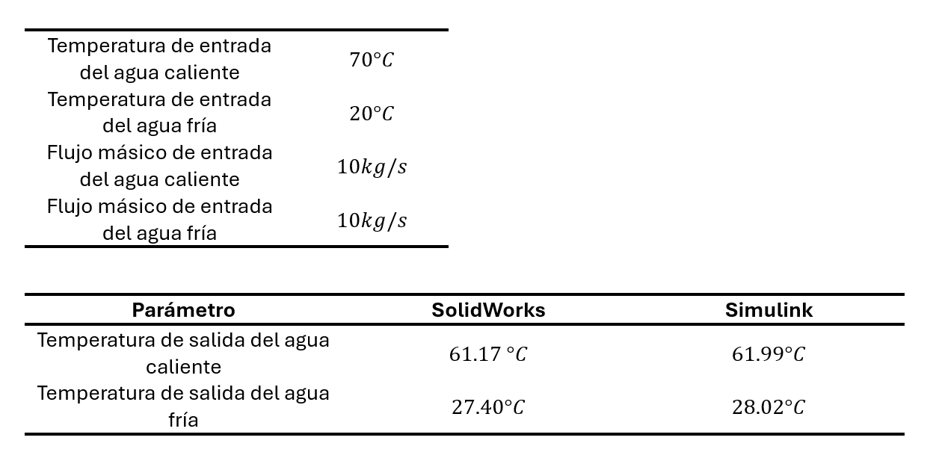
SIMULACIÓN 3

Slide 32
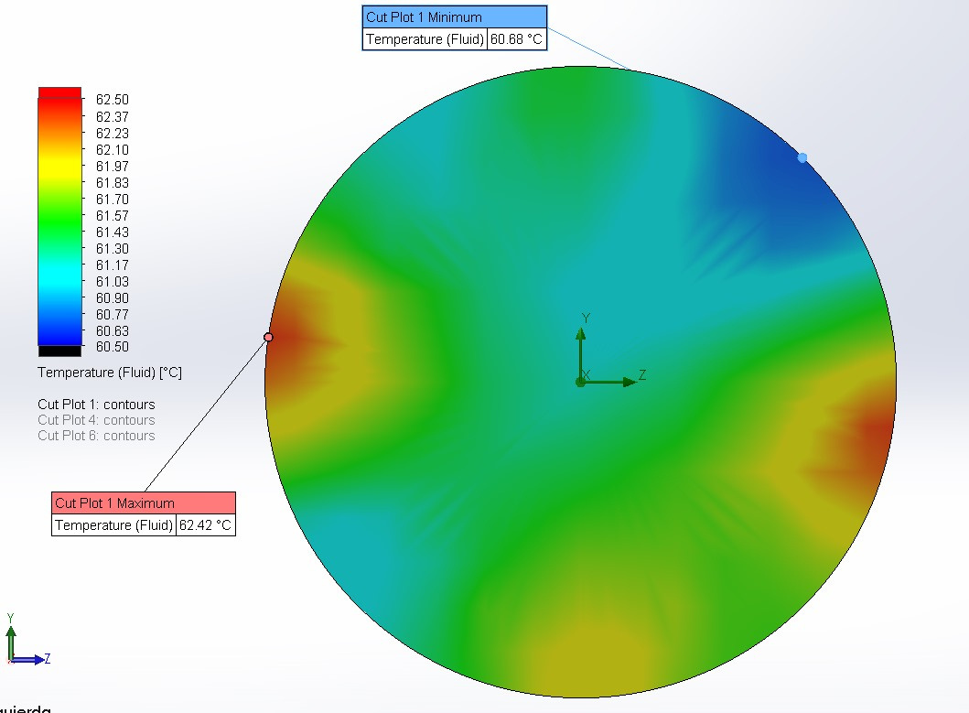

Slide 33
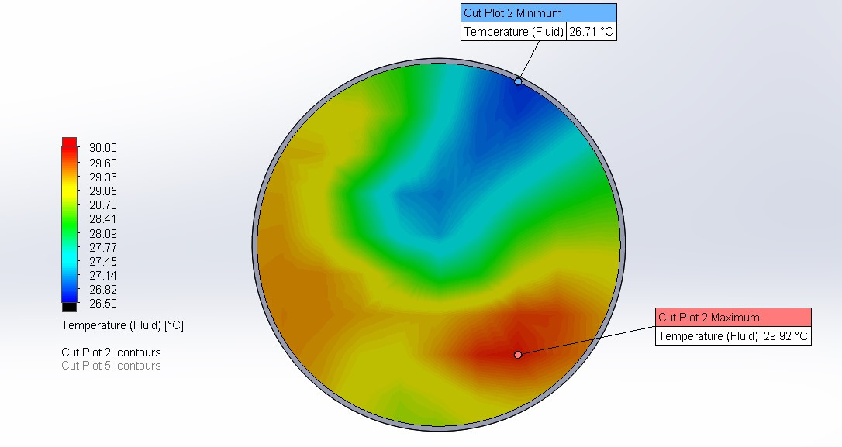

Slide 34
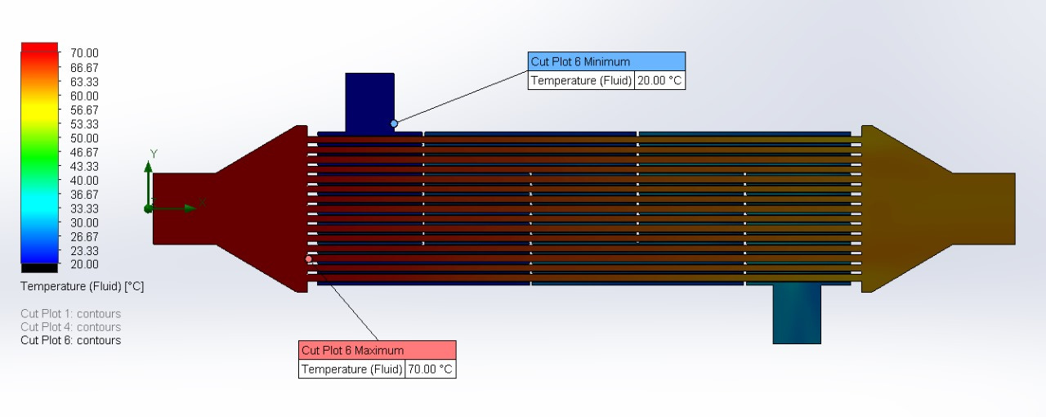

Slide 35
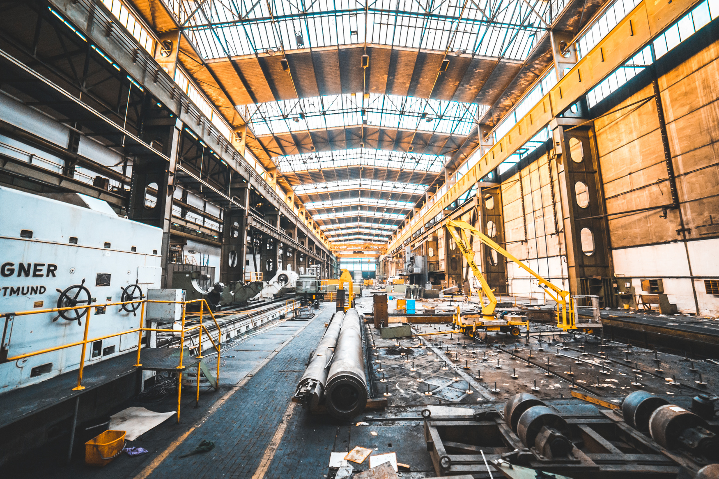
PLAN DE MANTENIMIENTO

Slide 36

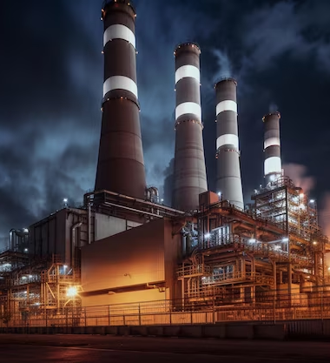
Grupo 1:PME
METODOLOGIA
Home
Service
About Us
Contact
Para la elaboración del plan de mantenimiento se hará uso de un Aval de alta dirección, la cual divide los pasos de trabajo en:
-División Lógica de planta
-Codificación
-Inventario de activos y repuestos
-Fichas técnicas y manuales
-Formato de mantenimiento
-Gestión de recursos humanos
-Planificación
-Flujograma y Organigrama
-Gestión de desechos tóxicos
-Gestión de la SST

Slide 37
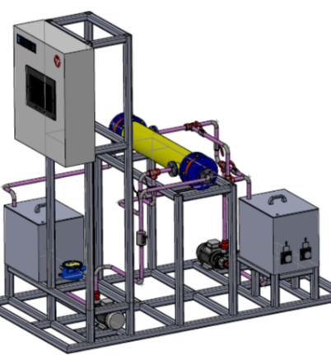
Grupo 1:PME
DIVISIÓN LÓGICA DE PLANTA
Home
Service
About Us
Contact
Sistema de control
Compuesto de un PLC y sus respectivas pantallas, así como de un variador de frecuencia, puede modificar en todo momento la potencia de funcionamiento de ambas bombas hidráulicas.
Sistema de medicion
Conformado por un grupo de sensores de presión, caudal y temperatura; todos ellos dispuestos en la cercanía del intercambiador.
Sistema de bombeo
Establecido principalmente por tuberías de 1/2" y 2 bombas de 1HP respectivamente, que servirán para simular las condiciones de flujo de ambos fluidos.

Slide 38
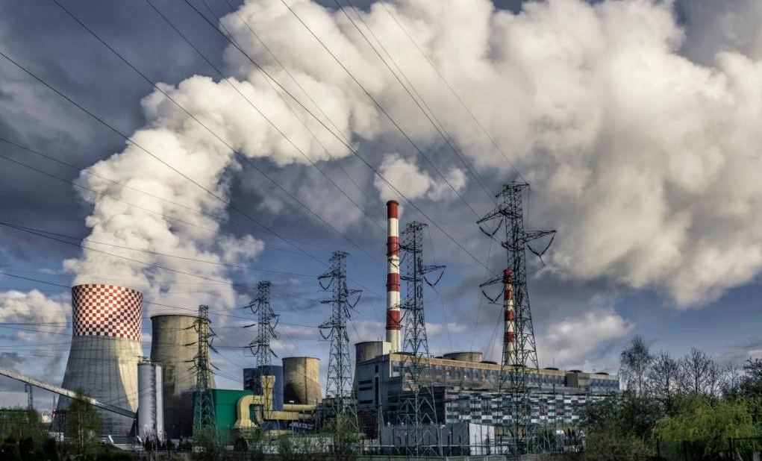
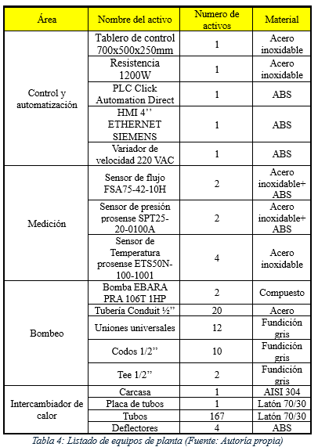

Grupo 1:PME
DIVISIÓN LÓGICA DE PLANTA
Home
Service
About Us
Contact

Slide 39
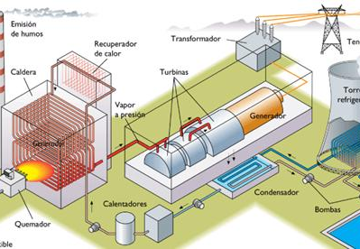
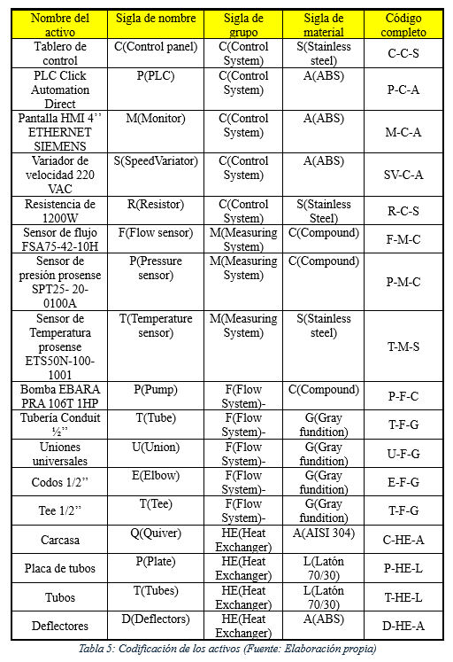
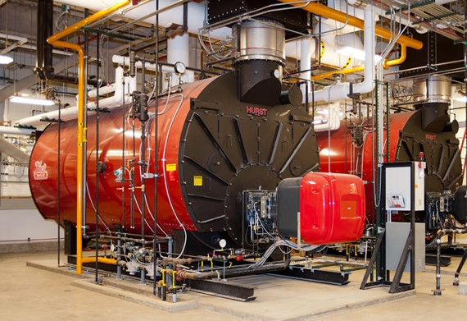
Grupo 1:PME
CODIFICACIÓN
Home
Service
About Us
Contact
Código de codificación
Para la codificación usaremos un sistema de clasificación concatenado, es decir primero el nombre del activo y posteriormente irán los grupos y subgrupos a los que pertenezca dicho activo, es importante señalar que los nombres de los activos y grupos aparte se encuentran en inglés, para asegurar la facilidad de los mismos:
La bomba EBARA PRA 106T 1HP pertenece al grupo de bombeo de flujo y es de material fundición gris, entonces su sigla será:
P(Pump)-F(Flow System)-G(Gray fundition)

Slide 40
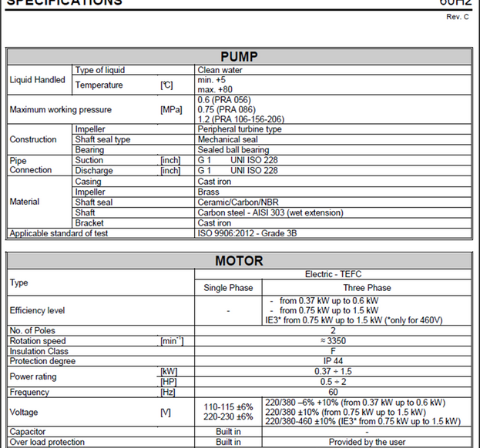
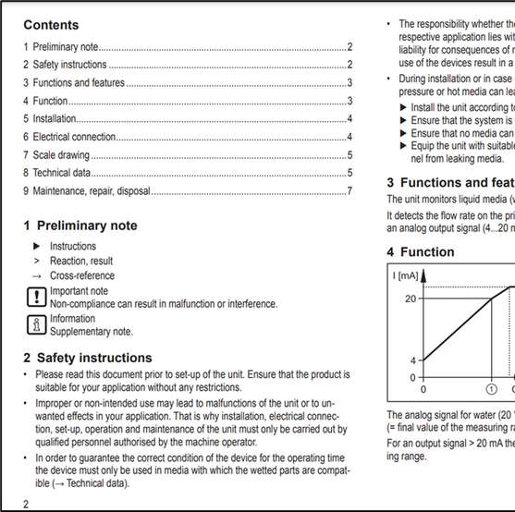


Grupo 1:PME
CODIFICACIÓN
Home
Service
About Us
Contact
Fichas técnicas y manuales
Bomba EBARA PRA 106T 1HP
sensor de flujo proSense FSA75-42-10H
Sensor de presión prosense SPT25- 20-0100A
Sensor de Temperatura prosense ETS50N-100-1001

Slide 41


Grupo 1:PME
FORMATO DE MANTENIMIENTO
Home
Service
About Us
Contact
Para dar un correcto mantenimiento a la maquina objeto de estudio, de forma ordenada y con una estructura bien definida es necesaria crear un formato de orden de mantenimiento

Slide 42


Grupo 1:PME
Home
Service
About Us
Contact
GESTIÓN DE RECURSOS HUMANOS
Toda labor de mantenimiento debe estar a cargo de personal calificado y, además, dicha labor no debe entorpecer las labores de otras áreas, y si lo hiciese se debe gestionar al capital humano para evitar sobresaltos y problemas en la cadena de producción, esta es una de las principales ventajas del mantenimiento preventivo.
Para ello se procederá primero con un recuento del personal a cargo de la planta de prueba y de sus roles como operarios

Slide 43



PLANIFICACIÓN, FLUJOGRAMA Y ORGANIGRAMA
Grupo 1:PME
Home
Service
About Us
Contact

Slide 44



Grupo 1:PME
GESTIÓN DE DESECHOS TÓXICOS
Home
Service
About Us
Contact

Slide 45



Grupo 1:PME
GESTIÓN DE SST
Home
Service
About Us
Contact

Slide 46
CONCLUSIONES

Slide 47
1
El mantenimiento preventivo, implementado mediante el uso de gemelos digitales, resulta fundamental para mejorar la eficiencia operativa y prolongar la vida útil de los equipos. La simulación y el modelado permiten anticipar y prevenir fallos potenciales, minimizando tiempos de inactividad y costos asociados.
2
La implementación de gemelos digitales mediante herramientas de modelado 3D como SolidWorks, y el análisis con MATLAB y ANSYS, demuestra ser una solución prometedora para la supervisión y optimización del rendimiento de los intercambiadores de calor. La equivalencia en funcionamiento entre los modelos virtuales y reales valida la efectividad de esta tecnología, aunque es importante destacar que esto variara dependiendo de la calidad del mallado del modelo 3D simulado.

Slide 48
3
La falta de datos históricos en un dispositivo puede mermar la eficacia del gemelo digital, al no poder estimar con exactitud la evolución en el tiempo que este tendrá. Se evidenció como se complica un poco más la estimación de parámetros y su evolución temporal, en este caso en particular, los parámetros más propensos a verse modificados y que influyen en gran medida en el funcionamiento del intercambiador son los factores de ensuciamiento, que si bien, existen valores referenciales para estos, no existen métodos precisos para estimar su comportamiento, debido a las condiciones particulares en las que trabaja cada intercambiador.
4
La digitalización de procesos y la monitorización continua de parámetros operativos son cruciales en la Industria 4.0. La implementación de gemelos digitales permite un control cercano e inmediato, adaptándose a los cambios dinámicos de los procesos industriales, especialmente en la industria térmica.

Slide 49
5
Es importante considerar la necesidad de un monitoreo continuo y detallado del rendimiento del gemelo digital implementado. Dado que la efectividad del mantenimiento preventivo depende en gran medida de la precisión y la calidad de los datos recopilados, se recomienda establecer un sistema de retroalimentación que permita ajustar y optimizar el modelo en tiempo real. Esto no solo mejorará la precisión de las predicciones, sino que también facilitará la identificación temprana de posibles fallos, asegurando así una mayor eficiencia y prolongación de la vida útil del intercambiador de calor.

Slide 50
RECOMENDACIONES

Slide 51

FALTA DE DATA

Slide 52

REPRESENTACIÓN EN ANSYS

Slide 53

MUCHAS
GRACIAS

